Slide 1
Arduino म्हणजे काय?

Slide 2
Arduino
Arduino हा एक open source electronics platform आहे जो की साध्या वापरात येणाऱ्या software आणि hardwareवर आधारित आहे.
Arduino Board हा एक छोटासा CPU आहे ज्यामध्ये एक चिप लावलेली असते. त्या चिपला आपण microcontroller असे म्हणतो.
या चिपमध्ये आपण program upload करून त्याच्या pinsला आपण हवे तसे inputs(eg.sensors) आणि outputs(eg.motors) देऊ शकतो.
Arduinoला आपण हवे ते device लावू शकतो आणि आपला project बनवू शकतो.

Slide 3
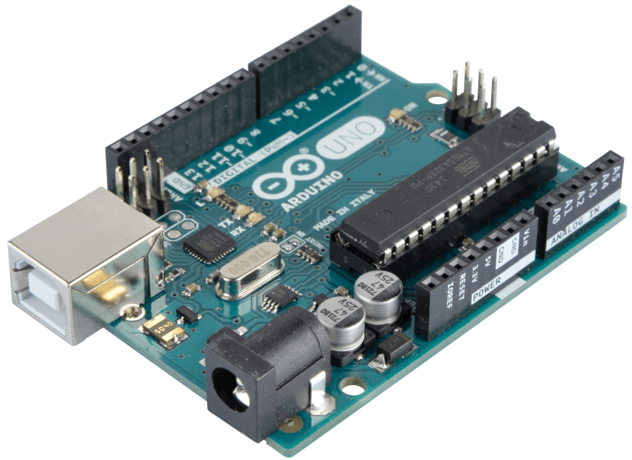
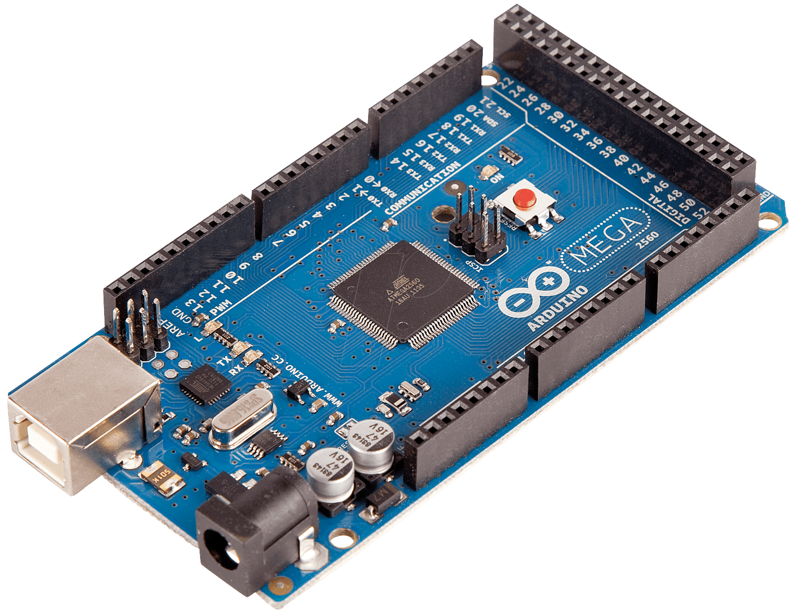
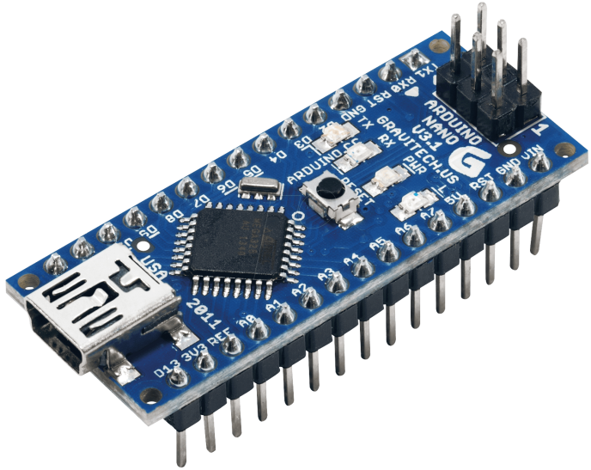
Arduino चे प्रकार
Arduino Uno
Arduino Nano
Arduino Mega
Arduino Uno
Arduino Mega
Arduino Nano

Slide 4
Arduino Mega
Arduino Mega 2560 is a Microcontroller board based on Atmega2560.
54 digital I/O pins and 16 analog pins
Out of 54 digital I/O, 15 are used for PWM (pulse width modulation).
A crystal oscillator of 16MHz frequency
board comes with USB cable port

Slide 5
Pin Diagram Of Arduino Mega

